Slide 1
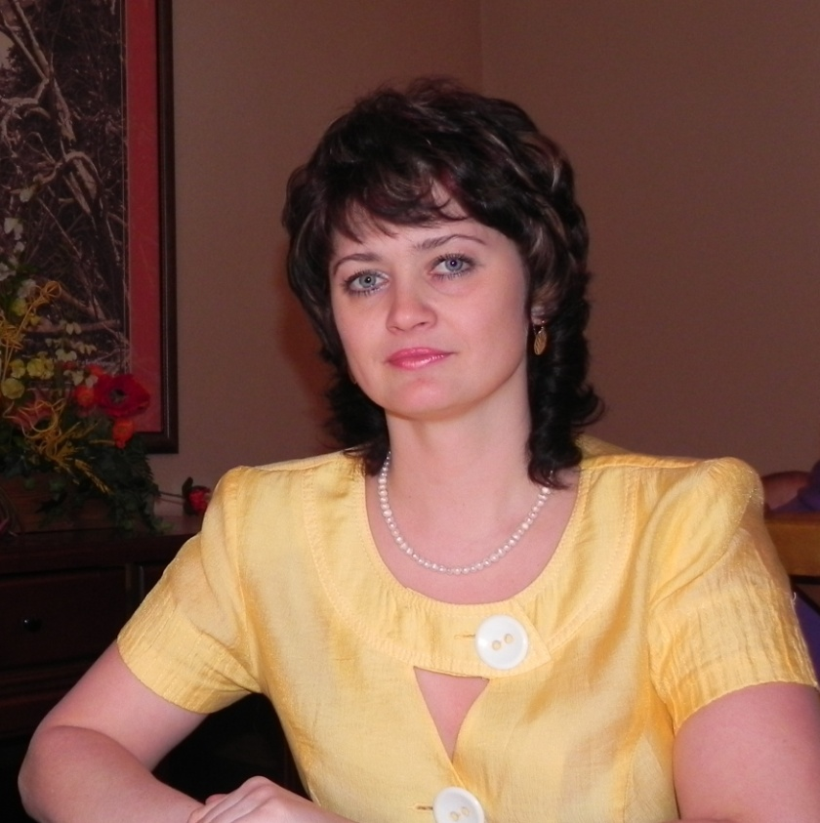
Отчёт результатов профессиональной деятельности за 2011 – 2015г.
Воспитатель первой категории МБДОУ д/с №27 г.3еленогорска И. С Горбатова.

Slide 2
Цель моей педагогической деятельности:
Реализация основной общеобразовательной программы детского сада.
Мои задачи как педагога:
обеспечить полноценное развитие детей во всех основных образовательных областях;
учитывать в образовательном процессе возрастные особенности и индивидуальные возможности детей;
создать развивающую предметно-пространственную среду;
сохранять и укреплять здоровье детей, формировать у них привычку здорового образа жизни;
выстраивать взаимодействие с семьями воспитанников для обеспечения полноценного развития детей.

Slide 3
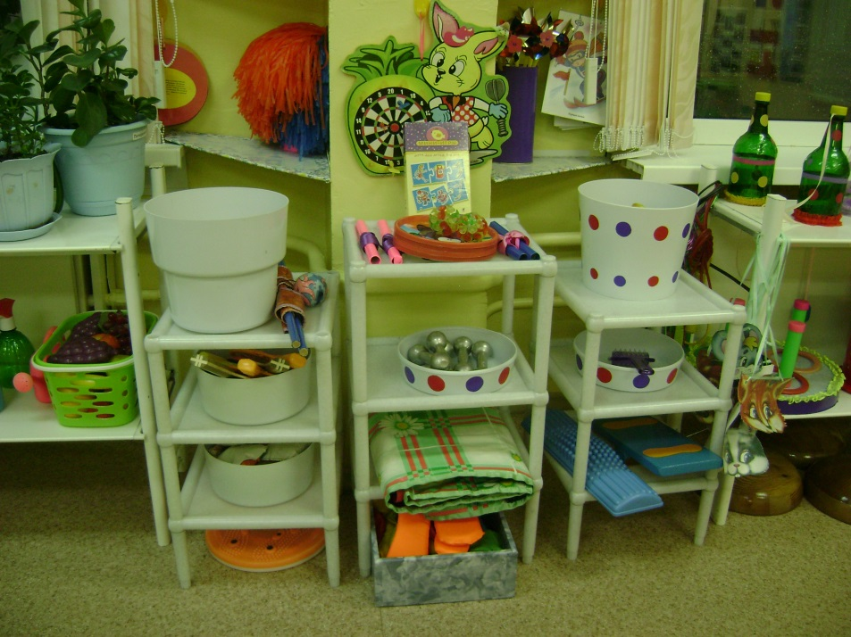
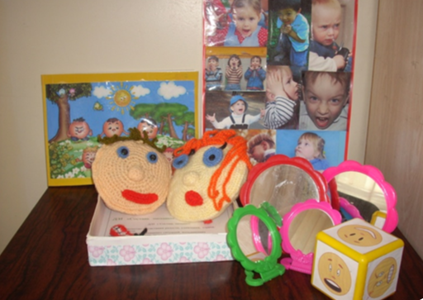
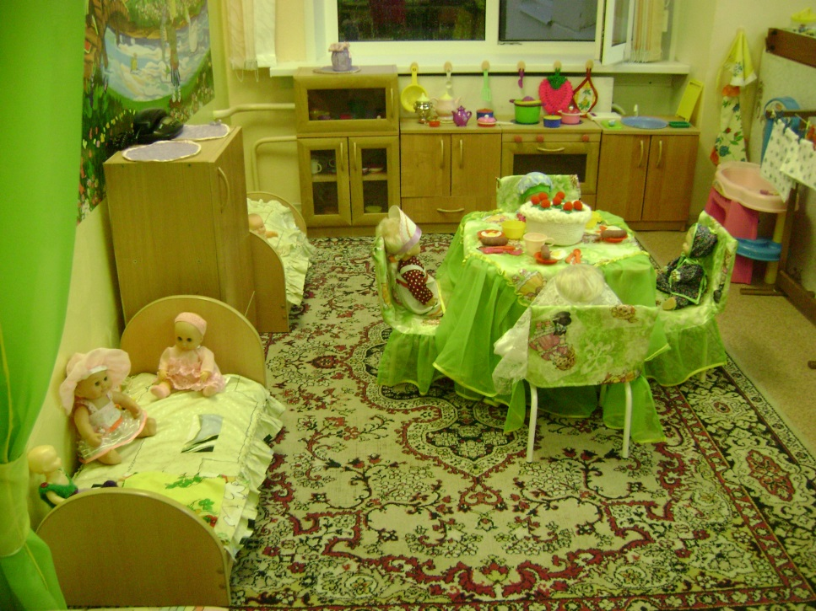
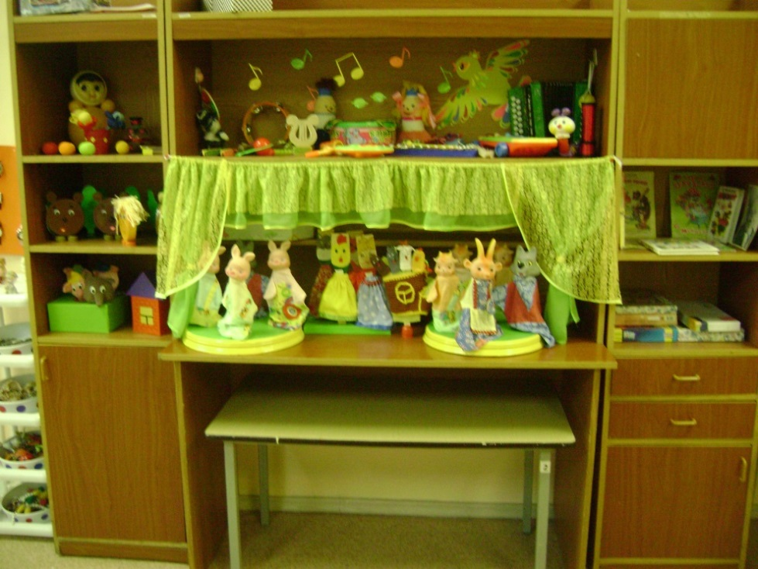

Slide 4
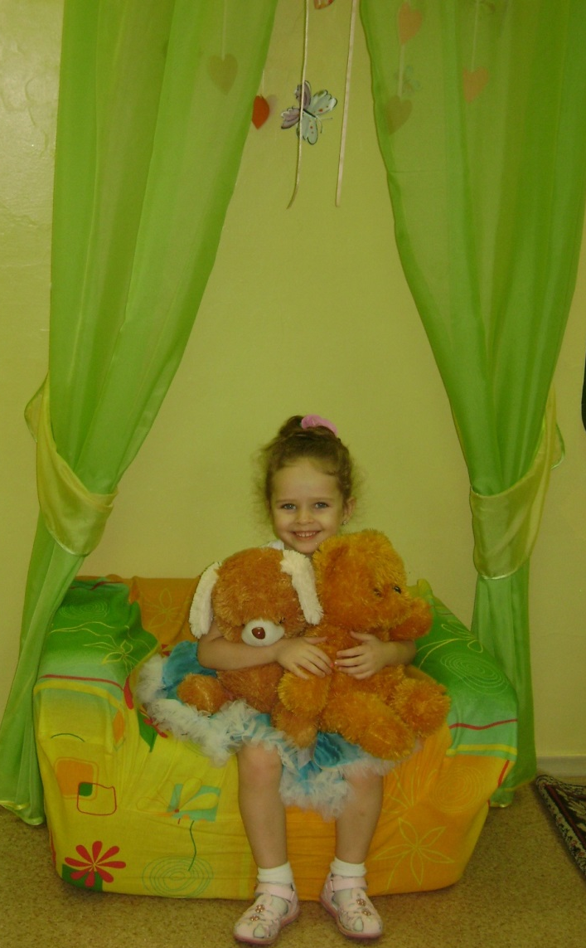
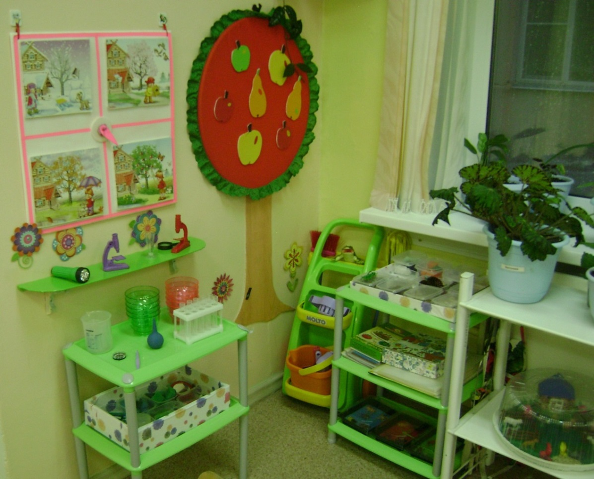

Slide 5
Уровень познавательного развития
Группа | Высокий | Средний | Низкий | Кол-во детей
2011-2012 г. (старшая) | 10% | 85% | 5% | 19
2012-2013 г. (подготовит) | 25% | 75% | 0% | 19
2013-2014 г. (младшая) | 0% | 70% | 30% | 20
2014-2015г (средняя) | 5% | 85% | 10% | 21

Slide 6
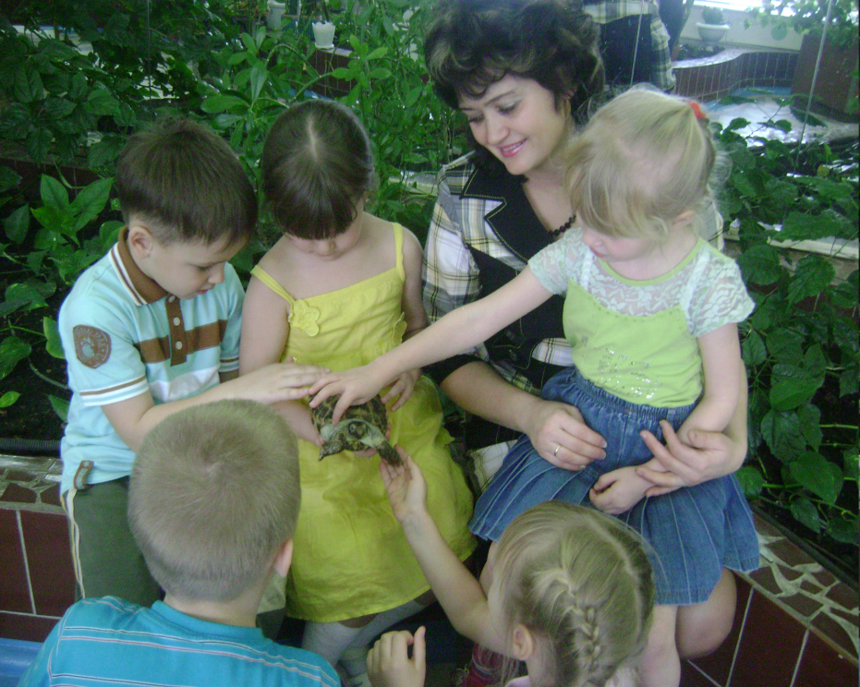
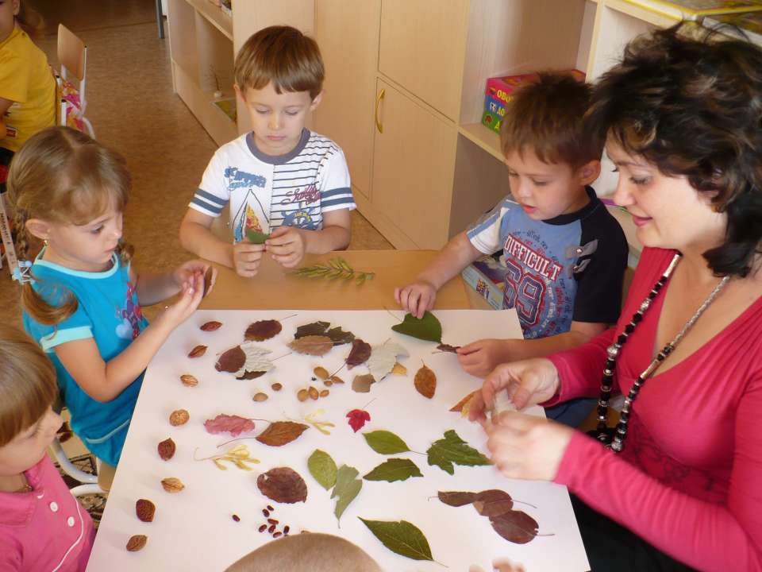

Slide 7
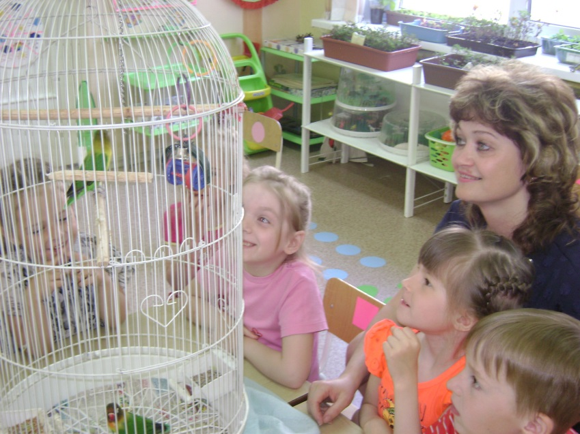
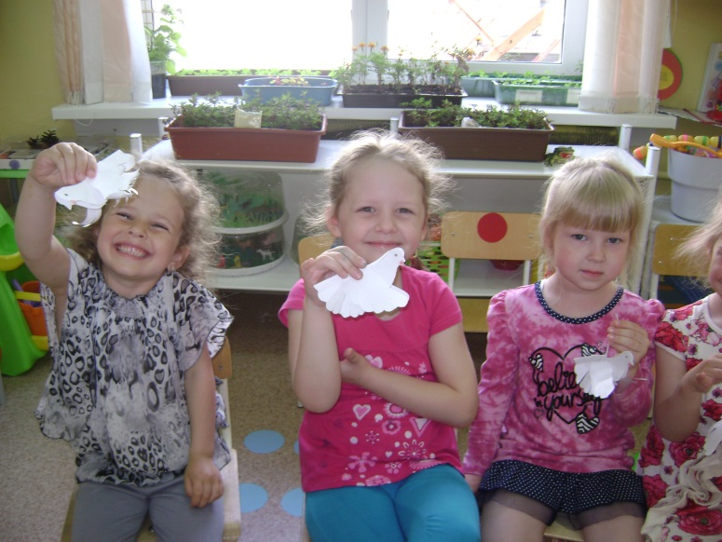
Экологический проект по теме: «Берегите птиц».

Slide 8
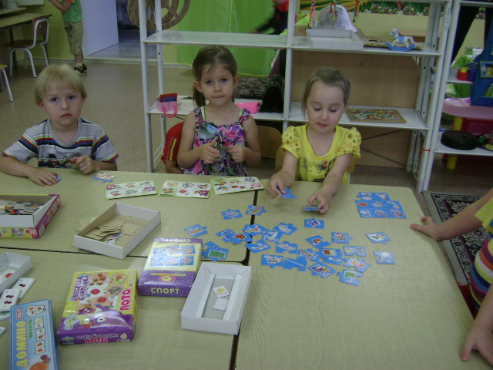
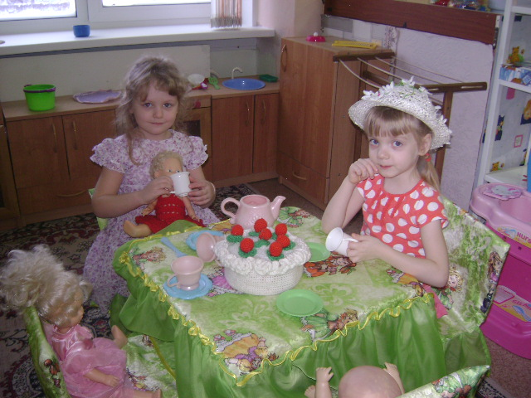
Речевое развитие.

Slide 9
Уровень речевого развития
Группа | Высокий | Средний | Низкий | Кол-во детей
2011-2012 г. (старшая) | 15% | 75% | 10% | 19
2012-2013 г. (подготовит) | 25% | 75% | 0% | 19
2013-2014 г. (младшая) | 0% | 75% | 25% | 20
2014-2015г (средняя) | 10% | 75% | 15% | 21

Slide 10
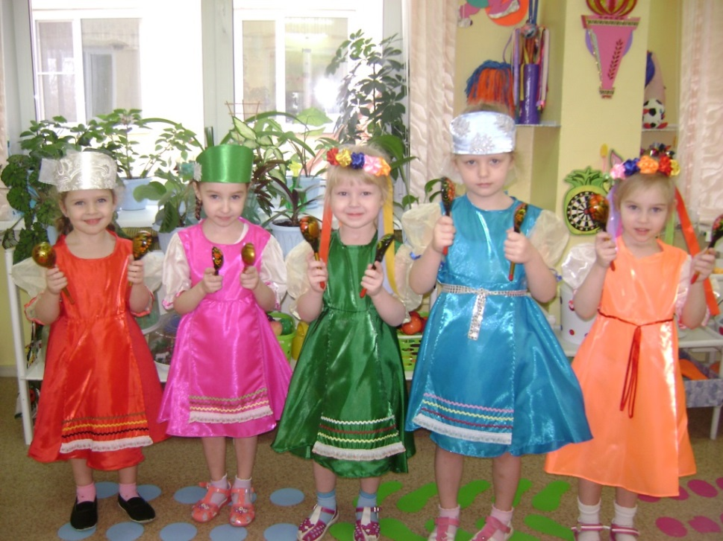
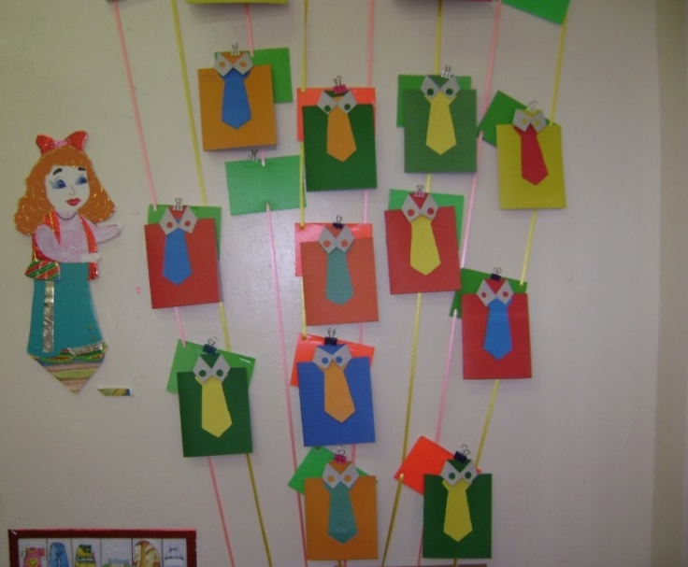
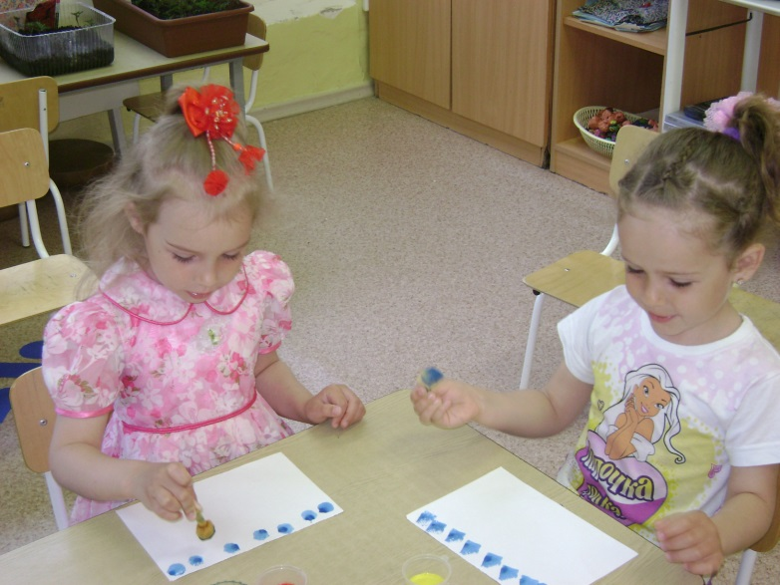
Художественно - эстетическое развитие.

Slide 11
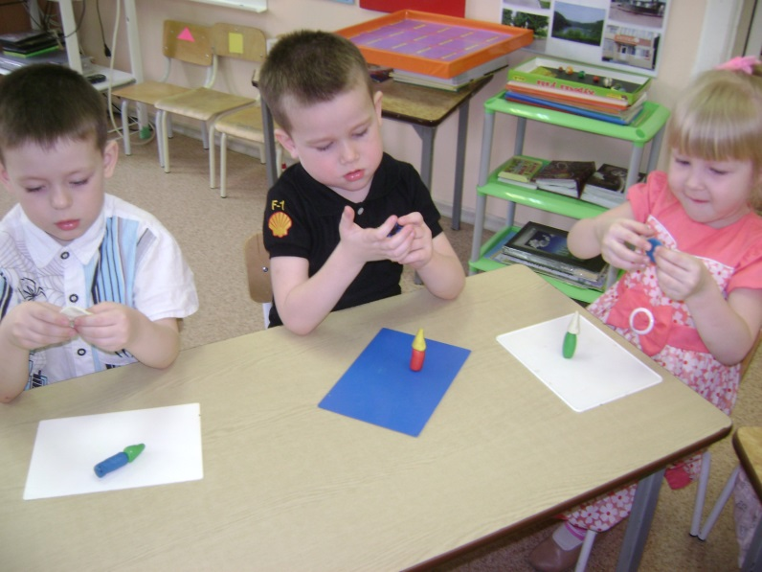
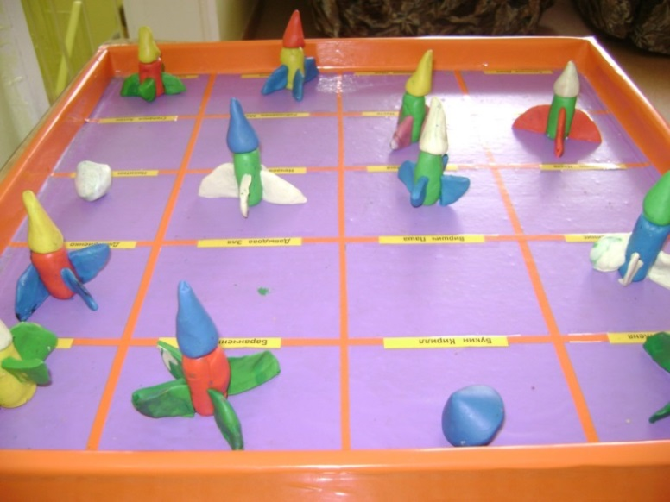
«Пластилиновая ворона».

Slide 12
Уровень художественно – эстетического развития.
Группа | Высокий | Средний | Низкий | Кол-во детей
2011-2012 г. (старшая) | 20% | 65% | 15% | 19
2012-2013 г. (подготовит) | 35% | 65% | 0% | 19
2013-2014 г. (младшая) | 0% | 60% | 40% | 20
2014-2015г (средняя) | 15% | 65% | 20% | 21

Slide 13
Участие.
2011г. – диплом за участие во II Всероссийском конкурсе рисунков «Новогодик».
2011 г.- 3 место за эстетическое оформление клумб в подготовке к летнему оздоровительному сезону.
2012г. – благодарственное письмо за участие в городском конкурсе «Праздник русской картошки»;
2013г. – диплом лауреата III степени Всероссийского пластилинового конкурса «Уши, ноги и хвосты»;
2013г. – участие в V городском конкурсе «Дары природы», организованный МУК «Центр культуры» п. Октябрьский;
2014г. – свидетельство за участие в муниципальном этапе краевой акции «Зимняя планета детства» в номинации «Знакомая незнакомка»
2015г. – диплом II степени муниципального этапа краевой акции «Зимняя планета детства» в номинации «Знакомая незнакомка».

Slide 14
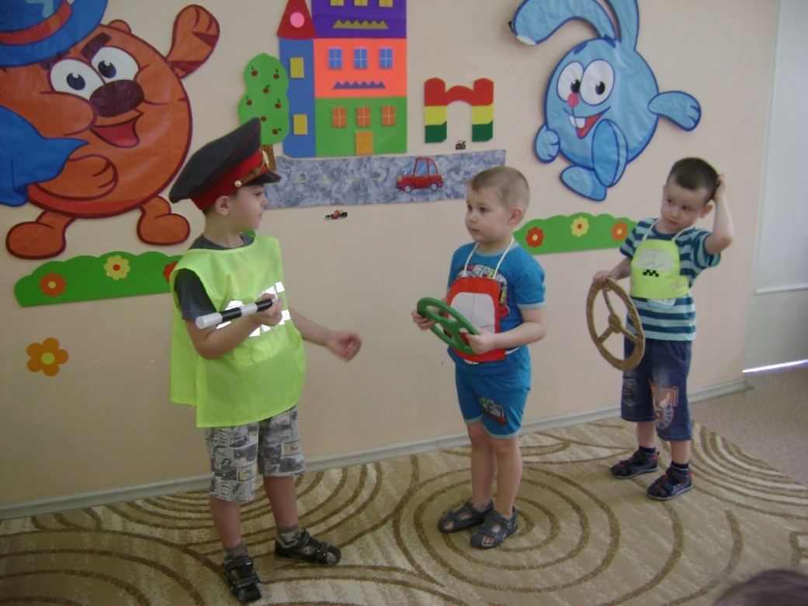
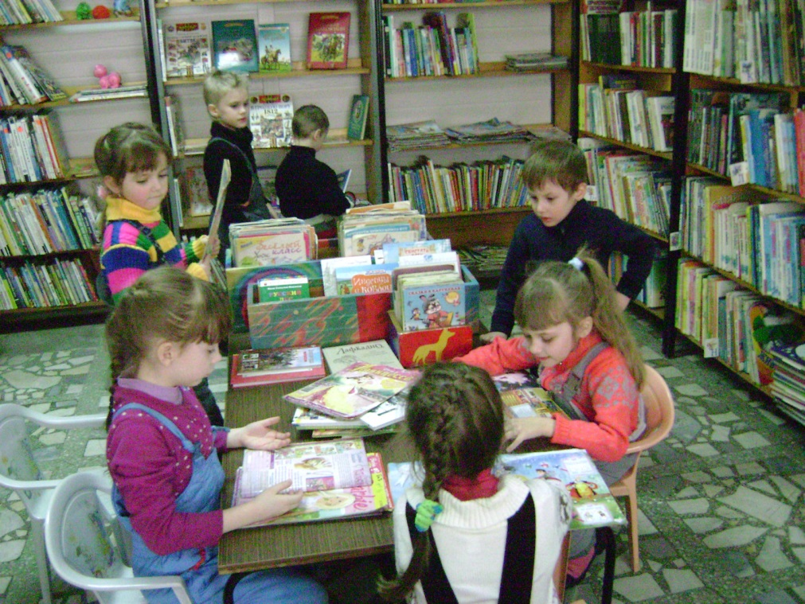
Социально – коммуникативное развитие.

Slide 15
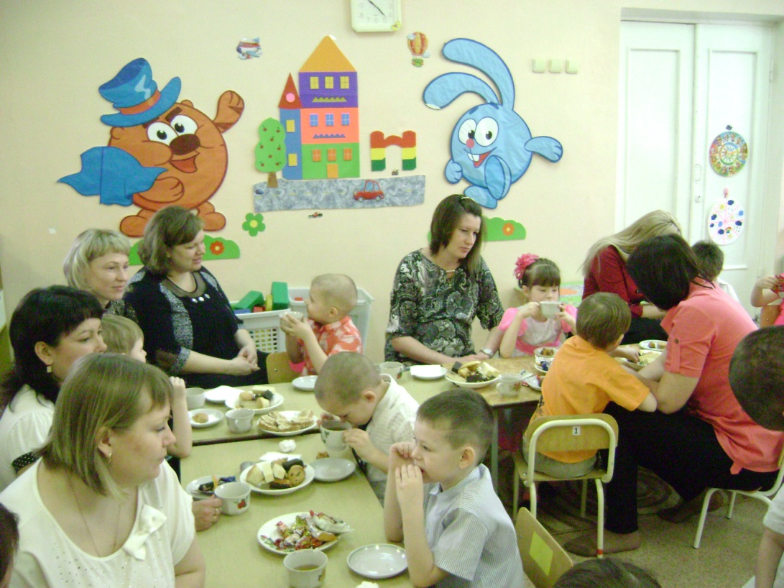
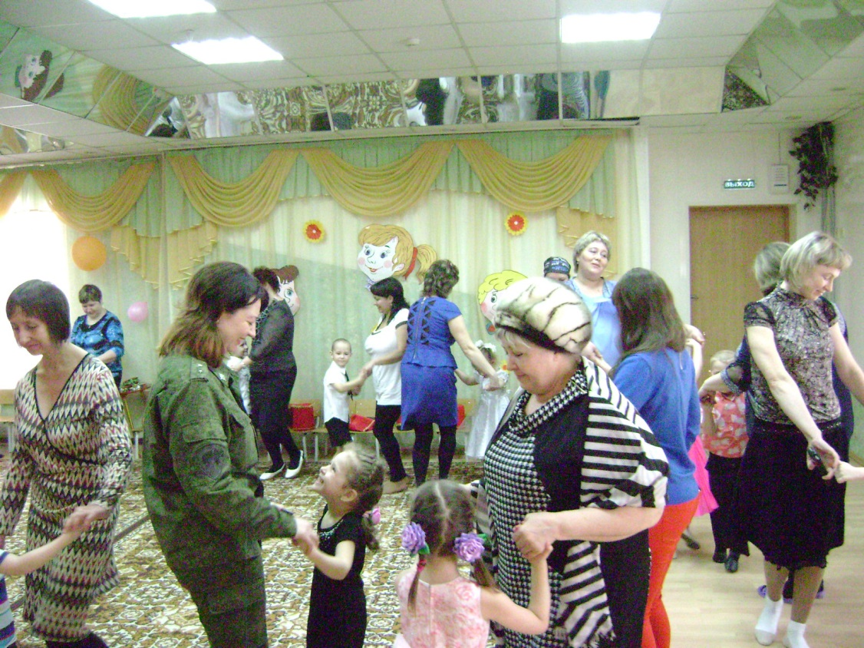

Slide 16
Уровень социально – коммуникативного развития
Группа | Высокий | Средний | Низкий | Кол-во детей
2011-2012 г. (старшая) | 30% | 65% | 5% | 19
2012-2013 г. (подготовит) | 40% | 60% | 0% | 19
2013-2014 г. (младшая) | 10% | 75% | 15% | 20
2014-2015г (средняя) | 20% | 75% | 5% | 21

Slide 17
Участие.
2011 г. – открытое занятие «Уважение к старшим и забота о младших», к педсовету «Морально – нравственное воспитание детей дошкольного возраста».
2012г. – благодарность за активное участие в мероприятиях посвященных дню Матери;
2012г. –на городском методическом объединении воспитателей открытый показ НОД по теме «Будь хорошим товарищем»
2013г. - сертификат участника городского конкурса «Развивающая игрушка для друга» посвященная международному дню инвалида;
2012-2014г. – участие во Всероссийской акции «Весенняя неделя добра».
2015г – на городском методическом объединении воспитателей презентовала стендовый доклад «Родной свой край, люби и знай».

Slide 18
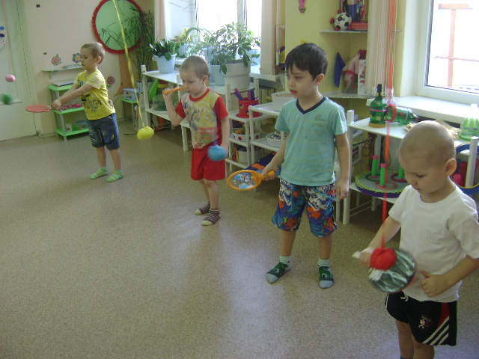
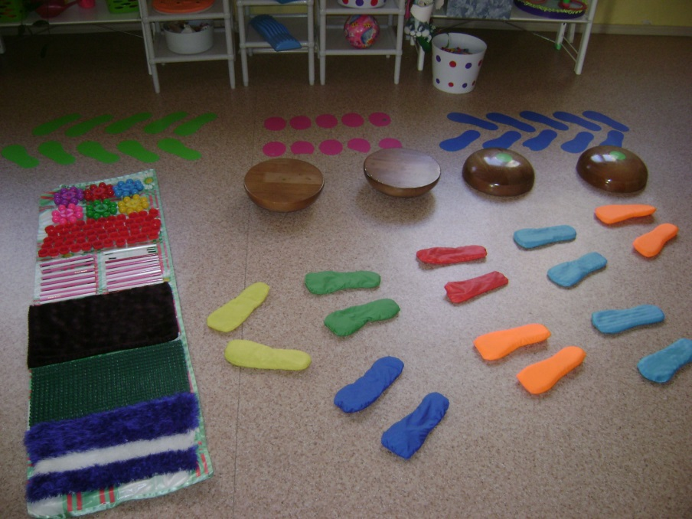
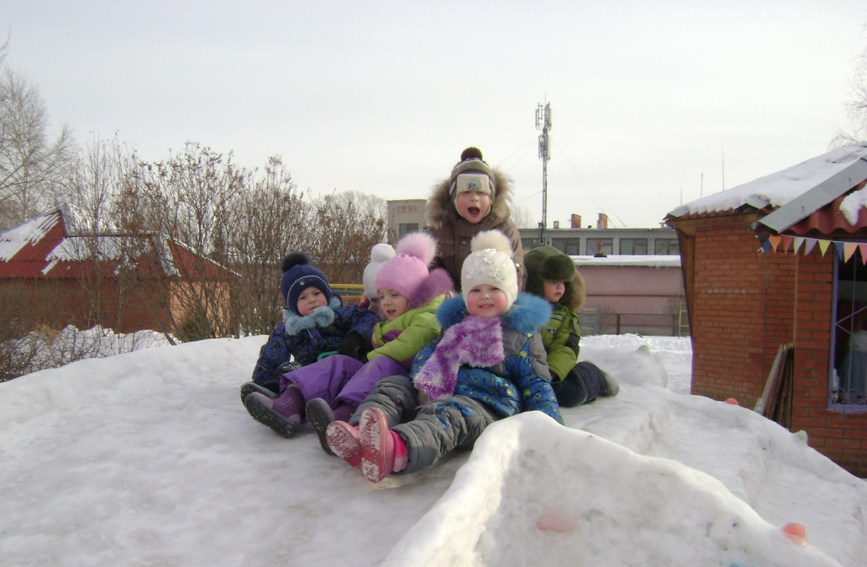
Физическое развитие.

Slide 19
Участие.
2011 г.- I место в спортивных соревнованиях к 23 февраля между группами д/ сада.
2011г.- 1 место в спортивной эстафете по правилам дорожного движения «Путешествие в стране Светофории»
2011г. – викторина, между ст. и подг. гр. д/сада, «Что? Где? Когда?», 2 место.

Slide 20
Снижение заболеваемости детей.
Группа | Кол-во детей (чел.) | ОРЗ(%) | ОРЗ(%) (по городу)
старшая гр 2011г. | 19
подготов гр 2012г | 19
младшая гр. 2013г. | 20
средняя гр. 2014г. | 21

Slide 21
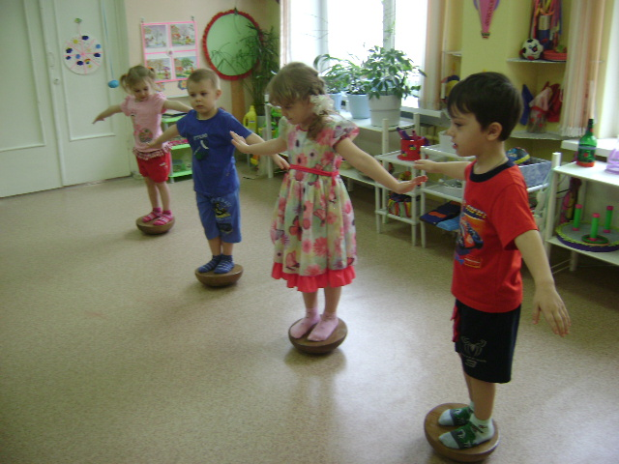
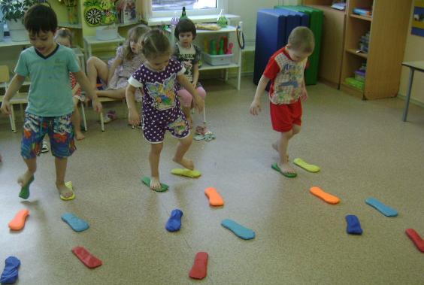
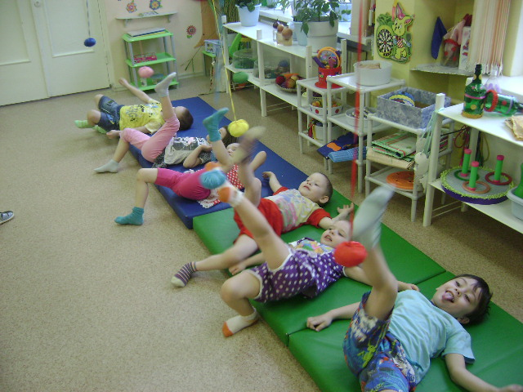
«Мастер – класс» по теме «Использование нетрадиционного оборудования для физического развития детей».

Slide 22
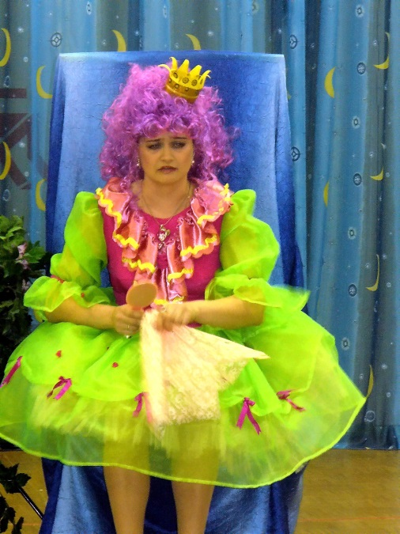
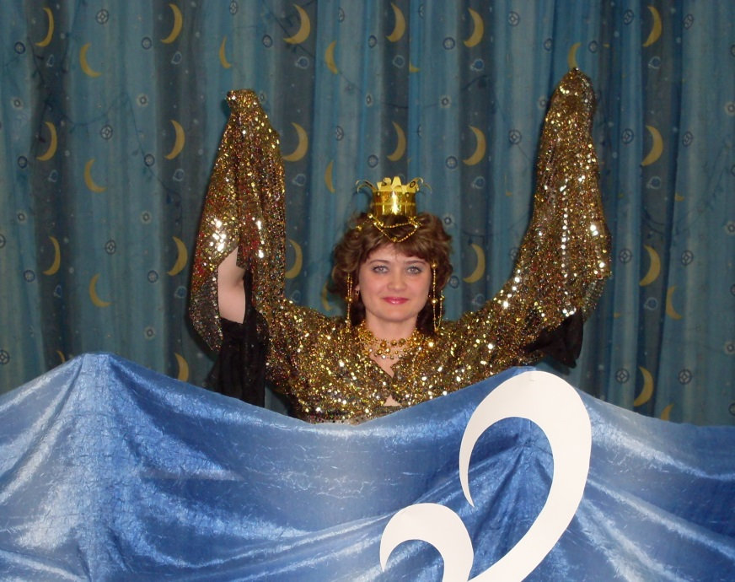
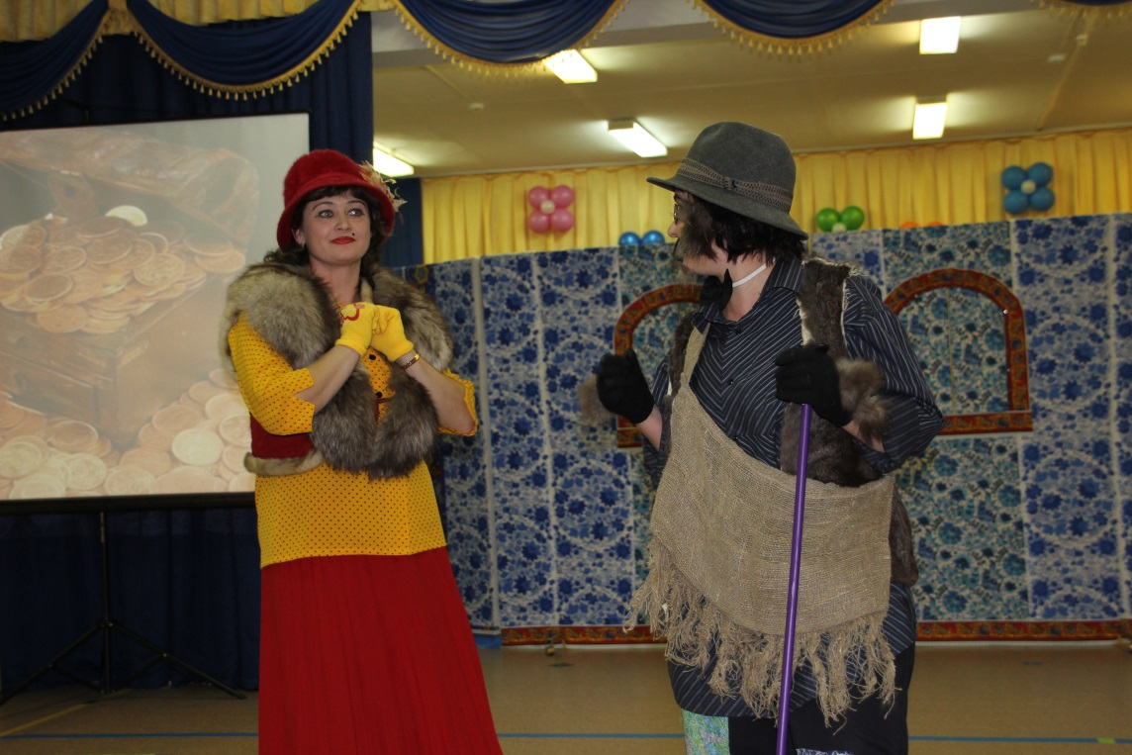

Slide 23
Курсы повышения квалификации
2012г. – сертификат о повышении квалификации по теме: «Психолого-медико-педагогическое и социальное сопровождение адаптации детей в различных типах образовательных и социальных учреждений» в объёме 20 часов.
2012г. – свидетельство об обучении на городской базовой площадке по теме: «Ландшафтное проектирование в образовании» в объёме 40 часов.
2014г. – удостоверение о повышении квалификации по теме «Особенности реализации основной образовательной программы дошкольного образования в соответствии с ФГОС ДО» в объёме 80 часов.

Slide 24
Участие в мероприятиях разного уровня
2010 г. – диплом финалиста двух этапов городского конкурса «Воспитатель года».
2011г. – диплом за участие в городском фестивале «Открытое занятие».
2012г. – сертификат участника городского педагогического марафона «Поиск. Творчество. Новаторство».
2012г. – участие в интеллектуальном многоборье «Педагогический Олимп - 2012», посвященный Дню учителя;
2012г. - грамота в рамках Городского образовательного проекта «Красивый город – руками детей».
2012г. – участник краевой целевой программы «Дети».
2012г. – участник проекта «Ландшафтное проектирование в образовании».
2012 г.- организатор педагогического марафона «Поиск. Творчество. Новаторство» творческой выставки поделок и работ детей и родителей д/сада, презентация выставки.
2013г.- благодарственное письмо Управления образования Администрации ЗАТО за добросовестный труд, высокий профессионализм.

Slide 25
2013г.- победитель (IIIместо) Регионального детского экологического фестиваля «Пусть всегда будет солнце!» в рамках Всероссийского экологического форума «Зелёная планета 2013».
2014г. – сертификат участника педагогической конференции работников дошкольных образовательных учреждений г. Канска с темой: «Современные практики дошкольного образования на этапе внедрения ФГОС»
2014г. – сертификат участника городского фестиваля педагогического мастерства «Практическая мастерская дошкольного образования».
2014г. – благодарственное письмо Управления образования Администрации ЗАТО за добросовестный труд и высокий профессионализм.
2014г. – сертификат участника Всероссийского интернет - конкурса «Смарт» в номинации «Уголок природы».
2014г. – сертификат участника Всероссийского интернет – конкурса «Смарт» в номинации «Мы со спортом дружим».
2015г. –победитель ( I степень) международной Педагогической Регаты по теме «ФГОС от А до Я»

Slide 26
Спасибо за внимание.

